Slide 1
Proiect Shopify
Echipa: Sport Team
Membri:
Căciuleanu Ciprian (IE35),
Jechiu Alexandrina (IE35),
Leica Șerban (IE35),
Pușcaș Andrei (IE35)

Slide 2
Date generale
Nume magazin: Viva Sport Store
Adresa URL: https://vivasportstore.myshopify.com
Password: alex
Conectare admin Shopify:
Email: jechiualex@mail.ru
Parola: alexvaleria
Preferabil de deschis site-ul în mod incognito

Slide 3
Informații generale despre magazin
Magazinul nostru este unul cu produse sport, anume îmbrăcăminte, accesorii vestimentare și inventar sportiv.
Politicile de preț folosite sunt prețul impar, astfel încât clientul să aibă o impresie vizuală că plătește mai puțin. Mai folosim și prețul de prestigiu, adică în cazul produselor de la producători cu renume (Nike, Puma, Adidas) se folosește un preț cu mult mai mare decât valoarea propriu-zisă mărfii.
Pe parcursul anului, la sfârșitul fiecărui sezon, organizăm reduceri pentru colecțiile de sezon dacă mai rămâne pe stoc mărfuri din colecție.
De asemenea, în ajunul sărbătorilor oferim clienților cupoane cu diferite niveluri de reduceri, în concordanță cu suma coșului de cumpărături, iar ca acestea să poată fi activate, este necesar de atins o sumă minimă în coș.

Slide 4
Aplicații adăugate

Slide 5
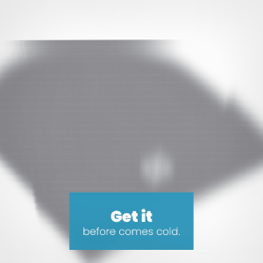

1. Video add machine (Jechiu Alexandrina)
Aplicația generează automat sau pot fi personalizate manual filmulețe interactive cu produsele magazinului sau campaniilor existente ce pot fi postate pe paginile de social media a magazinului (Facebook, Instagram) atât pe feed, cât și ca paid placement.
Acestea sunt exemple de video.

Slide 6
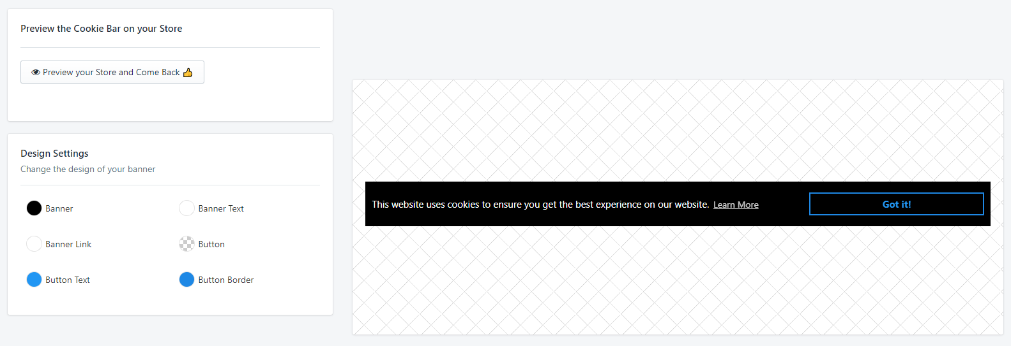

2. EU Cookie Bar by Booster Apps (Caciuleanu Ciprian)
Banner care informeaza utilizatorii ca website-ul foloseste cookies.

Slide 7
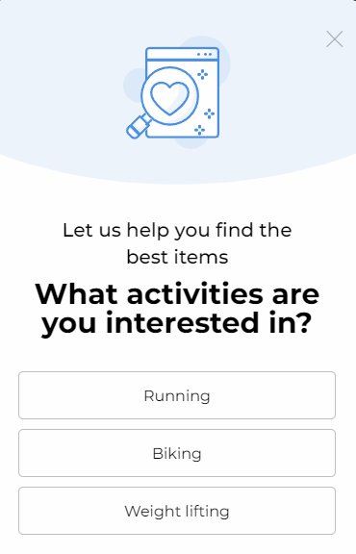
3.Exit Intent Popup by OptiMonk
Această aplicație este un set de instrumente pentru mesaje folosit pentru a îmbunatăți conversațiile folosind ferestre pop-up. De exemplu se pot recunoaște vizitatori care revin pe site sau utilizatori noi. Astfel le putem capta atenția și să le trimitem vizitatorilor mesaje directe, personalizate.

Slide 8

4. Free Shipping Bar (Pușcaș Andrei)
Această aplicație permite crearea unei sau mai multe bare, care indică asupra îndeplinirii unor condiții și remunerarea pentru îndeplinirea lor. În cazul dat am ales un prag de 100€, iar la momentul în care clientul va avea o cumpăratură ce excede prețul dat, va beneficia de o livrare gratuită a bunurilor comandate și totodată textul afișat se va schimba într-un fel de confirmare a acestui lucru. Suma depinde de produsele adăugate în coș și se actualizează mereu. Bara poate fi personalizată în diverse moduri , începând de la culoare și până la tematici concrete (vară, Crăciun, Paște, etc.).

Slide 9
Elemente interesante de CSS
Jechiu Alexandrina

Slide 10
Banner cu un mesaj care alternează color text si background color între ele la un interval de timp
.hero-content__title.h1.hero-title-active {
/* Chrome, Safari, Opera */
-webkit-animation: bgcolorchange 10s infinite;
animation: 10s infinite bgcolorchange;
animation-direction: reverse;
}
@keyframes bgcolorchange {
0%{
background-color: #006eff;
color: white;
}
50% {
background-color: white;
color: #006eff;
}
}
/* Chrome, Safari, Opera */
@-webkit-keyframes bgcolorchange {
0% {background: #006eff;}
50% {background: white;}
}

Slide 11
Personalizare scrollbar
html{
scroll-behavior: smooth;
}
body::-webkit-scrollbar{
width: .4em;
}
body::-webkit-scrollbar-track {
box-shadow: inset 0 0 20px whitesmoke;
}
body::-webkit-scrollbar-thumb {
background-color: #006eff;
}

Slide 12
Elemente interesante de CSS
Căciuleanu Ciprian

Slide 13
Animatie bara de navigare
.nav-bar {
border-top: none;
}
#SiteNav > li.site-nav__item > a:after{
position: absolute;
content: "";
top: 70%;
left: 0;
width: 100%;
height: 3px;
background: #3498db;
transform: scaleX(0);
transform-origin: right;
transition: transform 0.5s;
}
#SiteNav > li.site-nav__item > a:hover {
color: #95a5a6;
}
#SiteNav > li.site-nav__item > a:hover:after {
transform: scaleX(1);
transform-origin: left;
}

Slide 14
Background pentru o imagine rotunda on hover
.site-header__logo-link{
clip-path: circle(50%);
transition: ease-in-out .3s;
}
.site-header__logo-link:hover{
background-color: #002F76;
}

Slide 15
Elemente interesante de CSS
Leica Șerban

Slide 16
Adăugare imagine în background-ul porțiunii de completare a paginii contact
#contact_us {
background: url("https://sc01.alicdn.com/kf/HTB1j73TcdHO8KJjSZFLq6yTqVXaU/202439437/HTB1j73TcdHO8KJjSZFLq6yTqVXaU.jpg_.webp");
background-repeat: no-repeat;
background-size: cover;
background-color: gray;
}

Slide 17
Modificarea stelelor pentru ratingul utilizatorilor
#contact_us .rating-stars-container{
display: flex;
justify-content: space-around;
align-items: center;
width: 60%;
margin: auto;
}

Slide 18
Elemente interesante de CSS
Pușcaș Andrei

Slide 19
Personalizare arrow-up
.arrow-up {
width: 60px;
height: 60px;
border-radius: 100%;
position: fixed;
right: 10px;
bottom: 10px;
display: flex;
align-items: center;
justify-content: center;
background: #4e4e4e;
color: #fff;
font-size: 2em;
cursor: pointer;
opacity: 0;
pointer-events: none;
transition: .2s;
z-index: 9999;
}
.arrow-up.active {
opacity: 1;
pointer-events: auto;
}
.arrow-up:hover {
background: #000;
}
@media(max-width: 768px) {
.arrow-up {
width: 30px;
height: 30px;
}
}

Slide 20
Animarea blocurilor cu produse când apar pe pagină
.grid-animate .grid__item {
opacity: 0;
transition: 1s;
transform: translateY(10px);
}
.animate .grid-animate .grid__item {
opacity: 1;
transform: translateY(0);
}
.grid-animate .product-card__image-container {
opacity: 0;
transition: 1s;
}
.animate .grid-animate .product-card__image-container {
opacity: 1;
}

Slide 21
Elemente interesante de JavaScript
Jechiu Alexandrina

Slide 22
Un anunț publicitar care poate fi închis și peste un interval de timp apare din nou
$("#NotificationPromoClose").click(function(){
setTimeout(function() {
if($("#NotificationPromo").attr("aria-hidden")=="true"){
$("#NotificationPromo").addClass("notification--active");
console.log("done");
}
}, 10000);
});

Slide 23
După un interval de timp de inactivitate apare o fereastră de alert care afișează un mesaj
var maxTime = 3600; //seconds //1 hour
var counter = 0;
document.onclick = function() {
counter = 0;
};
document.onmousemove = function() {
counter = 0;
};
document.onkeypress = function() {
counter = 0;
};
window.setInterval(CheckIdleTime, 1000);
}
function CheckIdleTime() {
counter++;
if (counter >= maxTime) {
if(!alert('You are timeout! If you want to continue press OK.')){
counter=0;
window.location.reload();
}
}

Slide 24
Elemente interesante de JavaScript
Căciuleanu Ciprian

Slide 25
Hiding “Follow Us” text if there are no social media links specified
const socialLinksTitle = document.querySelector("#shopify-section-footer > footer > div.page-width > div > div:nth-child(2) > div > h4");
const socialLinks = document.querySelector("#shopify-section-footer > footer > div.page-width > div > div:nth-child(2) > div > ul");
if(socialLinks.childNodes[0].data === "\n \n \n \n \n \n \n \n \n "){
socialLinksTitle.style = "opacity:0";
}

Slide 26
Elemente interesante de JavaScript
Leica Șerban

Slide 27
Funcție bifare steluțe utilizator în momentul în care se face click pe una dintre ele.
function changeRaiting(id){
Array.from(document.getElementsByClassName("fa-star"))
.forEach( (el, index) =>
index <= id ? el.classList.add("star_checked") : el.classList.remove("star_checked"));
}

Slide 28
După ce un utilizator va da submit după completarea contactului, va primi o notificare.
function submitContactUs(){
switch(getRaiting()){
case 1:
alert("Thank you for your support!");
break;
case 2:
alert("Thank you for your support!");
break;
case 5:
alert("Thank you for your support!");
break;
default:
alert("Do you want confirm?");
break;
}
}

Slide 29
Elemente interesante de JavaScript
Pușcaș Andrei

Slide 30
Crearea unei săgeți care permite revenirea în antetul paginii
// Arrow UP
const arrowUp = document.createElement("div");
arrowUp.classList.add("arrow-up");
arrowUp.innerText = "^";
arrowUp.addEventListener("click", () => {
document.body.scrollIntoView({block: "start", behavior: "smooth"});
});
window.onscroll = () => {
if(window.scrollY > 100) {
arrowUp.classList.add("active");
} else {
arrowUp.classList.remove("active");
}
}
document.body.append(arrowUp)

Slide 31
Animarea titlului paginii care face ca literele titlului să apară consecvent
// Title Animation
function sleep(ms) {
return new Promise(resolve => setTimeout(resolve, ms));
}
let titleElement = document.querySelector(".js-header-title");
async function titleanimation() {
if(titleElement) {
let text = titleElement.innerText;
titleElement.innerText = "";
titleElement.style.opacity = 1;
for(let i = 0; i <= text.length - 1; i++) {
titleElement.innerText = titleElement.innerText + text[i];
await sleep(50);
}
}
}
titleanimation();

